Slide 1
أعمال مكاتب وكالات السفريات التذكرة الالكترونية سفر 312
مقرر اختياري غير ملزم/ المسار التجاري
وزارة التربية والتعليم –الفصل الدراسي الثاني 2020-2021م

Slide 2
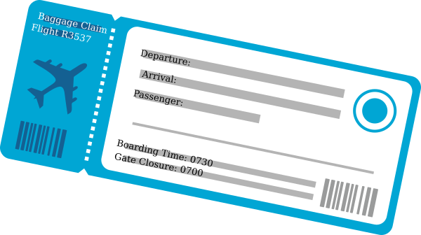
الوحدة الثانية
التذكرة الالكترونية
صفحات 40-43
الوحدة الثانية: التذكرة الالكترونية أعمال مكاتب وكالات السفريات سفر 312
وزارة التربية والتعليم –الفصل الدراسي الثاني 2020-2021م

Slide 3
أهداف الوحدة
يُتوقَع من الطالب بعد دراسة هذا الفصل أن:
يعرف التذكرة الالكترونية.
يحدد التعاريف الخاصة بالتذكرة الالكترونية.
يفسر محتويات التذاكر الالكترونية.
يعدد مؤشرات وضعية الكوبون.
الوحدة الثانية: التذكرة الالكترونية أعمال مكاتب وكالات السفريات سفر 312
وزارة التربية والتعليم –الفصل الدراسي الثاني 2020-2021م

Slide 4
ثانيًا: التذكرة الإلكترونية
بحلول النصف الثاني من عام 2008م أعلن الاتحاد الدولي للنقل الجوي (أياتا) بتحول كافة شركات الطيران العالمية إلى العمل بنظام الحجوزات الإلكترونية بنسبة 100%.
تعد الوثائق الإلكترونية وسيله لتوثيق البيع وتتبع استعمال المسافر لوسائل المواصلات دون اللجوء إلى إصدارات ورقية ذات قيمة مالية.
ومع إمكانية تخزين البيانات فإنه بات بالإمكان الحفاظ على التغيير الذي طرأ على التذكرة الإلكترونية من خلال سجلها التاريخي لدى شركة الطيران التي أصدرتها. وإذا ما أرادت شركة أخرى غير الصادرة لها استعمالها فإنه يتعين على الناقلة الجديدة طلب الإذن إلكترونيًا بشرط أن توجد اتفاقية مسبقة لتبادل التذاكر فيما بينهما.
الوحدة الثانية: التذكرة الالكترونية أعمال مكاتب وكالات السفريات سفر 312
وزارة التربية والتعليم –الفصل الدراسي الثاني 2020-2021م

Slide 5
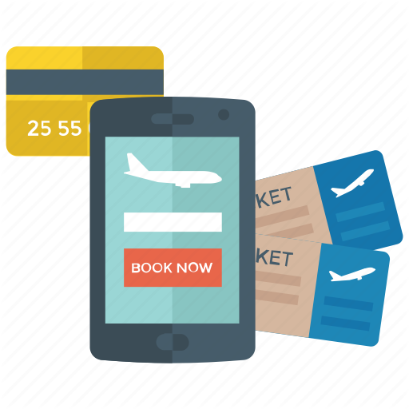
ثانيًا: التذكرة الإلكترونية
تعاريف خاصة بالتذاكر الإلكترونية:
الناقلة المخولة لرفع فاتورة إلى شركة الإصدار Billing Carrier
كوبون رحلة إلكتروني Electronic Coupon
تذكرة إلكترونية Electronic Ticket
رصيد/ نسخة مطبوعة من بيانات الرحلة والقوانين Receipt
الناقل المسوق في حالة الرمز المشترك Marketing Carrier
الناقل الفعلي في حالة الرمز المشترك Operating Carrier
الشركة التي تقوم بخدمة المسافرين في المطار Ticket Handler
الناقل المشرع (شركة الإصدار) Validating carrier
الوحدة الثانية: التذكرة الالكترونية أعمال مكاتب وكالات السفريات سفر 312
وزارة التربية والتعليم –الفصل الدراسي الثاني 2020-2021م

Slide 6
VCR بيانات للتذكرة الإلكترونية
سجل كوبون الكتروني
رقم التذكرة
اسم المسافر
عدد الكوبونات
تاريخ اصدار التذكرة
سجل الحجز
تاريخ عمل الحجز
رقم بطاقة الائتمان
رقم متسلسل
رمز شركة الطيران
تركيبة السعر
طريقة الدفع
رقم بطاقة الائتمان وتاريخ انتهائها والموافقة
تاريخ الإصدار
مكان الإصدار
التظهيرات والشروط
رمز للمجموعات السياحية / تخفيض ان وجد
ملاحظات
معلومات إضافية (الوزن المسموح/ انتهاء الصلاحية )
موجز عن تركيبة السعر
رقم الرحلة
رمز يوم الرحلة
تاريخ الرحلة
من والى
وقت الإقلاع
وضع الحجز
17.رمز السعر
18.وضع استعمال الكوبون
19.السعر والضرائب
20. السعر الكامل
الوحدة الثانية: التذكرة الالكترونية أعمال مكاتب وكالات السفريات سفر 312
وزارة التربية والتعليم –الفصل الدراسي الثاني 2020-2021م

Slide 7
مؤشرات وضعية الكوبون
تبين التذاكر الإلكترونية إذا كان كوبون الرحلة قد سبق أن استعمل أو لا. ويبين الجهاز إحدى هذه الوضعيات لكل كوبون:
الوضع عن البيع: وهذا وضع الكوبون عند شراء التذكرة.
الوضع الحالي: وهذا يميزه عن وضعه عند شراء التذكرة.
الوضع عند المراجعة: وهذا وضع الكوبون بعد إنهاء إجراءات المراجعة في المطار.
الكوبون المستعمل: وهذا يبين أن الكوبون قد تم استعماله.
الوحدة الثانية: التذكرة الالكترونية أعمال مكاتب وكالات السفريات سفر 312
وزارة التربية والتعليم –الفصل الدراسي الثاني 2020-2021م

Slide 8
؟
التقويم
1. أعلن الاتحاد الدولي للنقل الجوي (أياتا) بتحول كافة شركات الطيران العالمية إلى العمل بنظام الحجوزات الإلكترونية بنسبة 100%، من عام:
ج. 2007م.
أ. 2005م.
د. 2008م.
ب. 2006م.
الوحدة الثانية: التذكرة الالكترونية أعمال مكاتب وكالات السفريات سفر 312
وزارة التربية والتعليم –الفصل الدراسي الثاني 2020-2021م

Slide 9
؟
التقويم
2. تعني الناقل المسوق في حالة الرمز المشترك :
Electronic Ticket
Marketing Carrier
Validating carrier
Billing Carrier
الوحدة الثانية: التذكرة الالكترونية أعمال مكاتب وكالات السفريات سفر 312
وزارة التربية والتعليم –الفصل الدراسي الثاني 2020-2021م

Slide 10
؟
التقويم
3. التذاكر الالكترونية هي الأكثر استخداماً في الوقت الحالي؟
خطأ
صح
الوحدة الثانية: التذكرة الالكترونية أعمال مكاتب وكالات السفريات سفر 312
وزارة التربية والتعليم –الفصل الدراسي الثاني 2020-2021م

Slide 11
؟
التقويم
4. عدد مؤشرات وضعية الكوبون؟
1-
2-
3-
4-
تأكد من الاجابة
الوحدة الثانية: التذكرة الالكترونية أعمال مكاتب وكالات السفريات سفر 312
وزارة التربية والتعليم –الفصل الدراسي الثاني 2020-2021م

Slide 12
نهاية الدرس
شكراً لكم ،، وفقكم الله
الوحدة الثانية: التذكرة الالكترونية أعمال مكاتب وكالات السفريات سفر 312
وزارة التربية والتعليم –الفصل الدراسي الثاني 2020-2021م

Slide 13
التالي
الوحدة الثانية: التذكرة الالكترونية أعمال مكاتب وكالات السفريات سفر 312
وزارة التربية والتعليم –الفصل الدراسي الثاني 2020-2021م

Slide 14
الرجوع
الوحدة الثانية: التذكرة الالكترونية أعمال مكاتب وكالات السفريات سفر 312
وزارة التربية والتعليم –الفصل الدراسي الثاني 2020-2021م

Slide 15
التالي
الوحدة الثانية: التذكرة الالكترونية أعمال مكاتب وكالات السفريات سفر 312
وزارة التربية والتعليم –الفصل الدراسي الثاني 2020-2021م

Slide 16
الرجوع
الوحدة الثانية: التذكرة الالكترونية أعمال مكاتب وكالات السفريات سفر 312
وزارة التربية والتعليم –الفصل الدراسي الثاني 2020-2021م

Slide 17
التالي
الوحدة الثانية: التذكرة الالكترونية أعمال مكاتب وكالات السفريات سفر 312
وزارة التربية والتعليم –الفصل الدراسي الثاني 2020-2021م

Slide 18
الرجوع
الوحدة الثانية: التذكرة الالكترونية أعمال مكاتب وكالات السفريات سفر 312
وزارة التربية والتعليم –الفصل الدراسي الثاني 2020-2021م

Slide 19
الإجابة
4. عدد مؤشرات وضعية الكوبون؟
الوضع عن البيع: وهذا وضع الكوبون عند شراء التذكرة.
الوضع الحالي: وهذا يميزه عن وضعه عند شراء التذكرة.
الوضع عند المراجعة: وهذا وضع الكوبون بعد إنهاء إجراءات المراجعة في المطار.
الكوبون المستعمل: وهذا يبين أن الكوبون قد تم استعماله.
التالي
الوحدة الثانية: التذكرة الالكترونية أعمال مكاتب وكالات السفريات سفر 312
وزارة التربية والتعليم –الفصل الدراسي الثاني 2020-2021م

